Slide 1
ОПЫТ ВЫРАЩИВАНИЯ ПОСАДОЧНОГО МАТЕРИАЛА ЗЕМЛЯНИКИ САДОВОЙ ПО ЕВРОПЕЙСКИМ СТАНДАРТАМ В РОССИИ
Генеральный директор ООО «ТК Кантышевский»
Хадзиев Руслан М-Г.

Slide 2
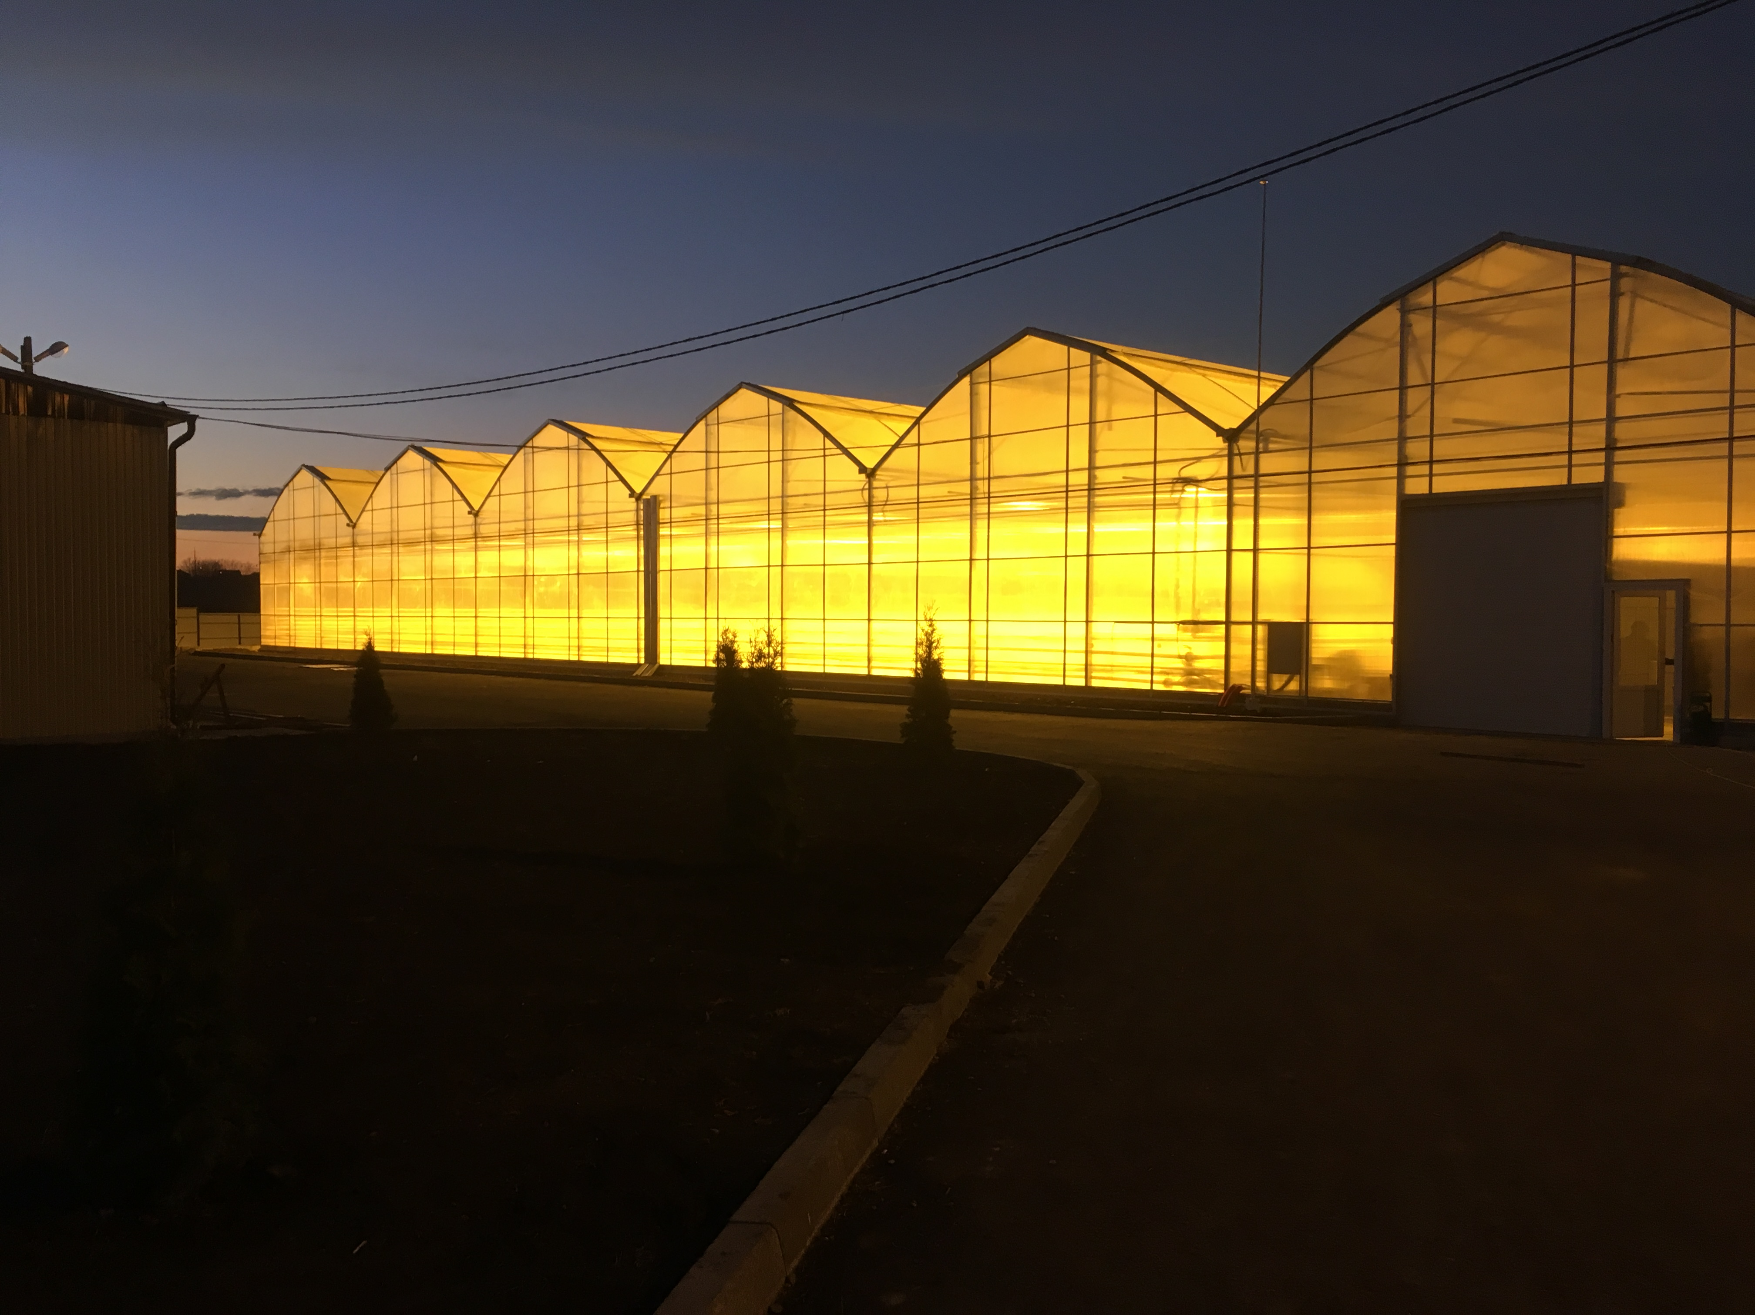
Тепличный комплекс «Кантышевский»
- площадь 1,1 га;
- количество растений до 90 тысяч корней (ягода);
- количество производимой рассады до 500 тысяч единиц;
- объем продукции (ягода) - до 50 тонн/год;
- месторасположение - Республика Ингушетия с.п. Кантышево.

Slide 3
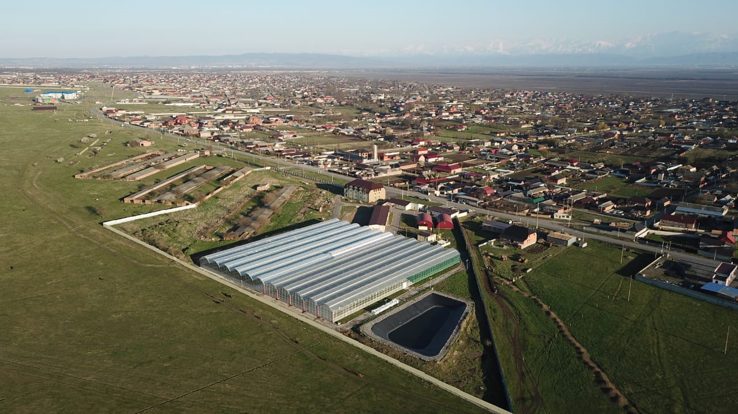

Slide 4
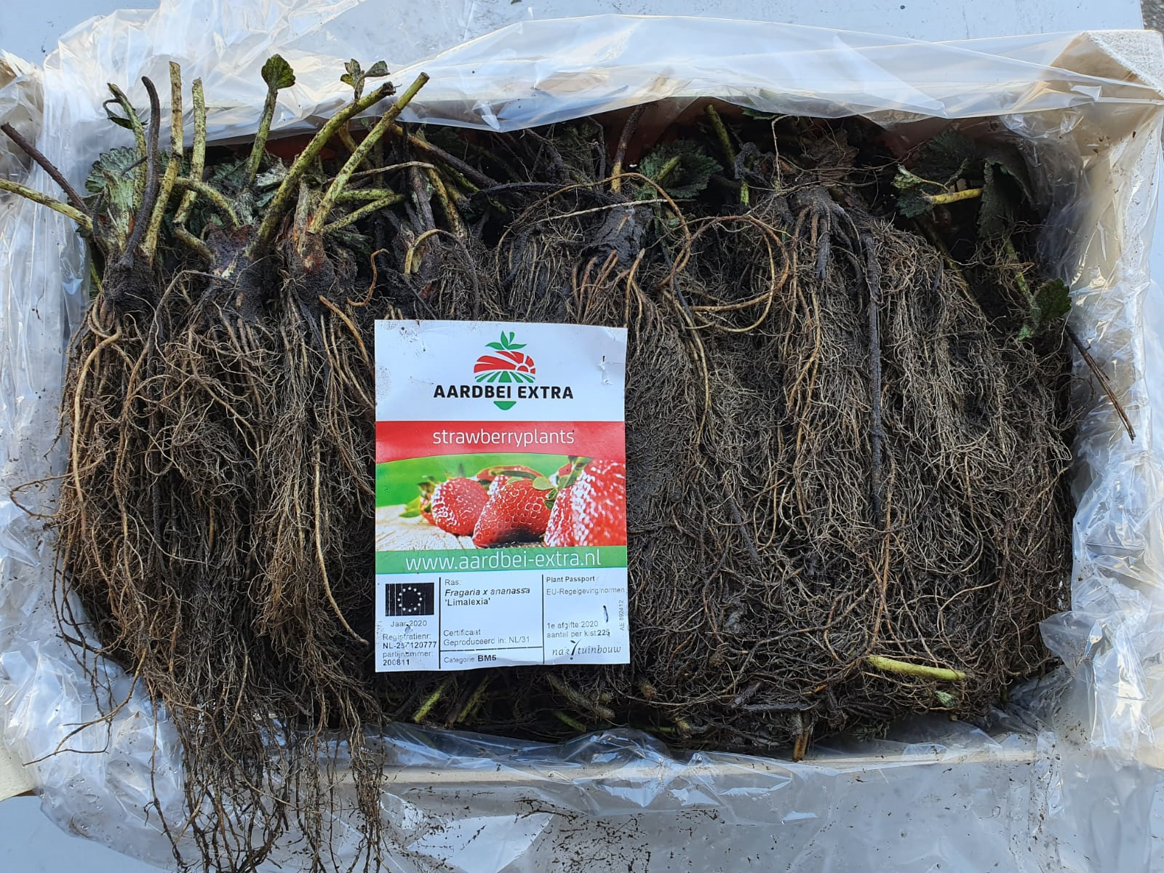

Slide 5
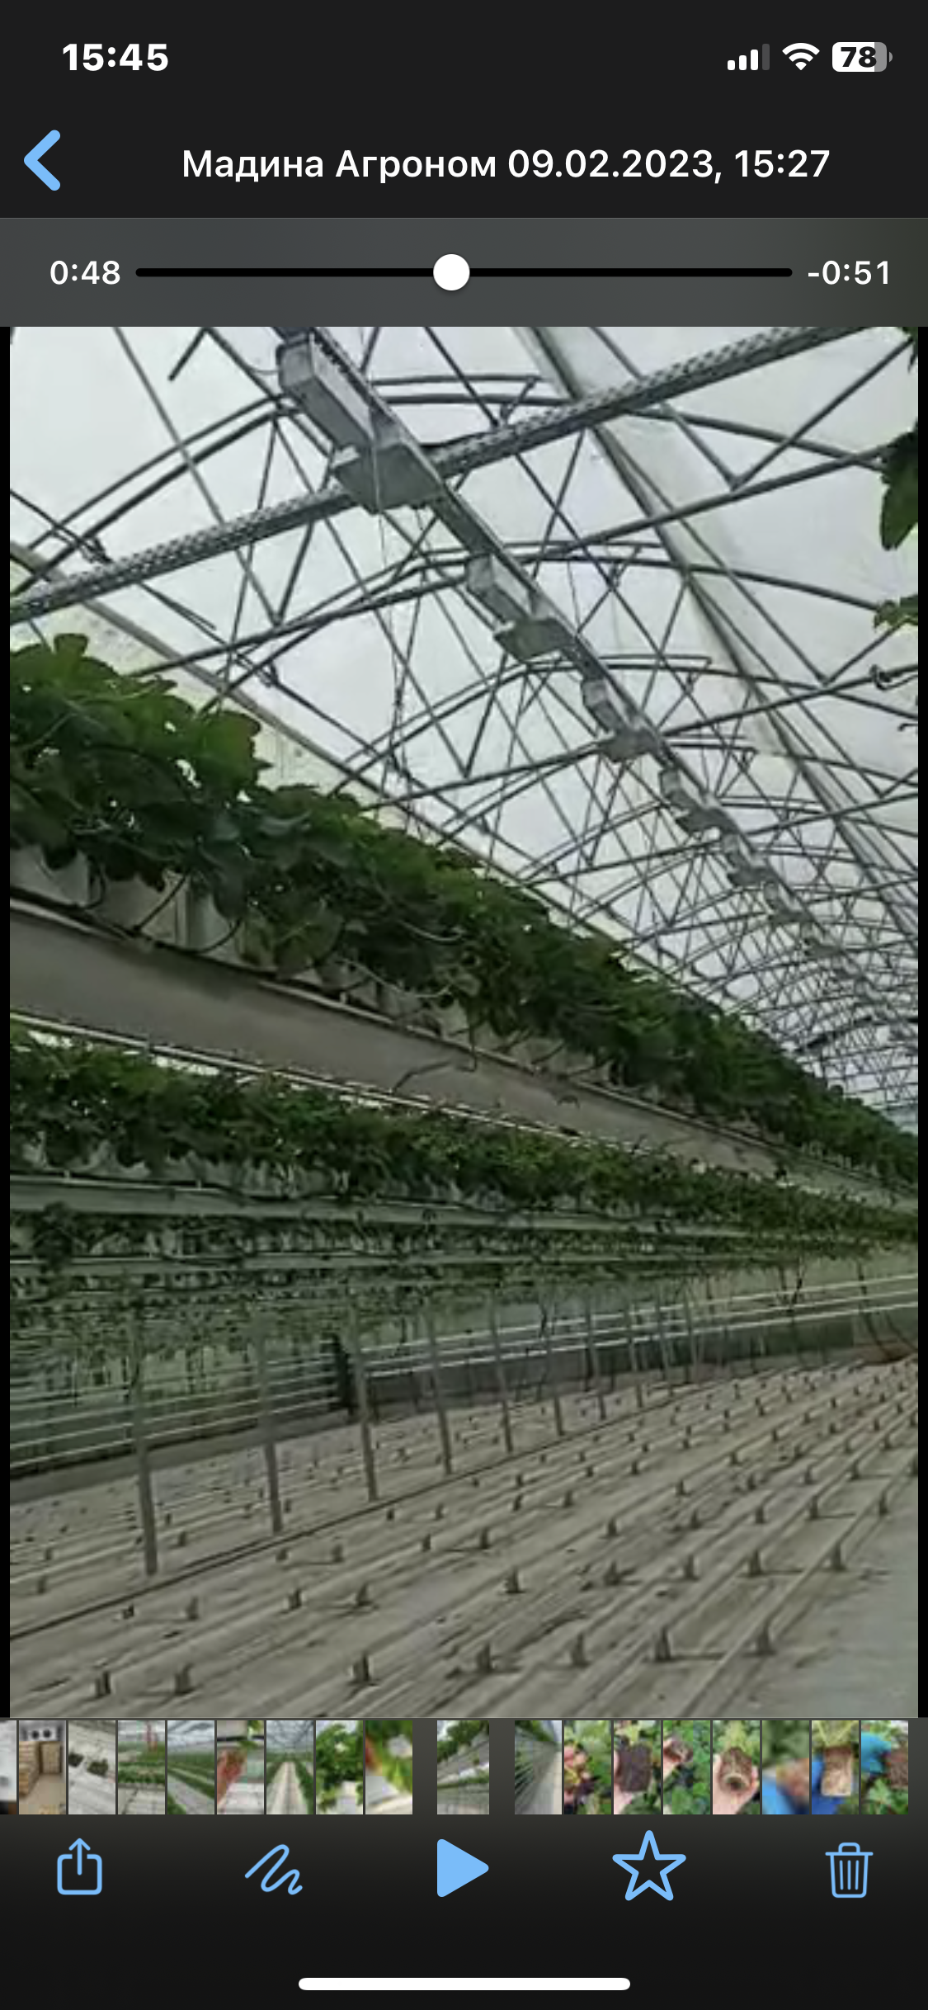
Лотки подняты на высоту более 2 метров.

Slide 6
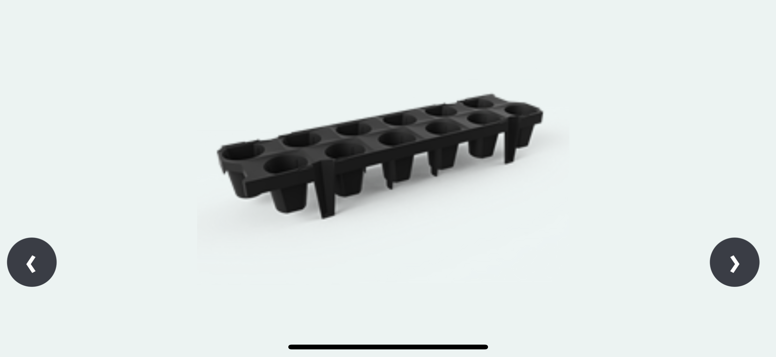
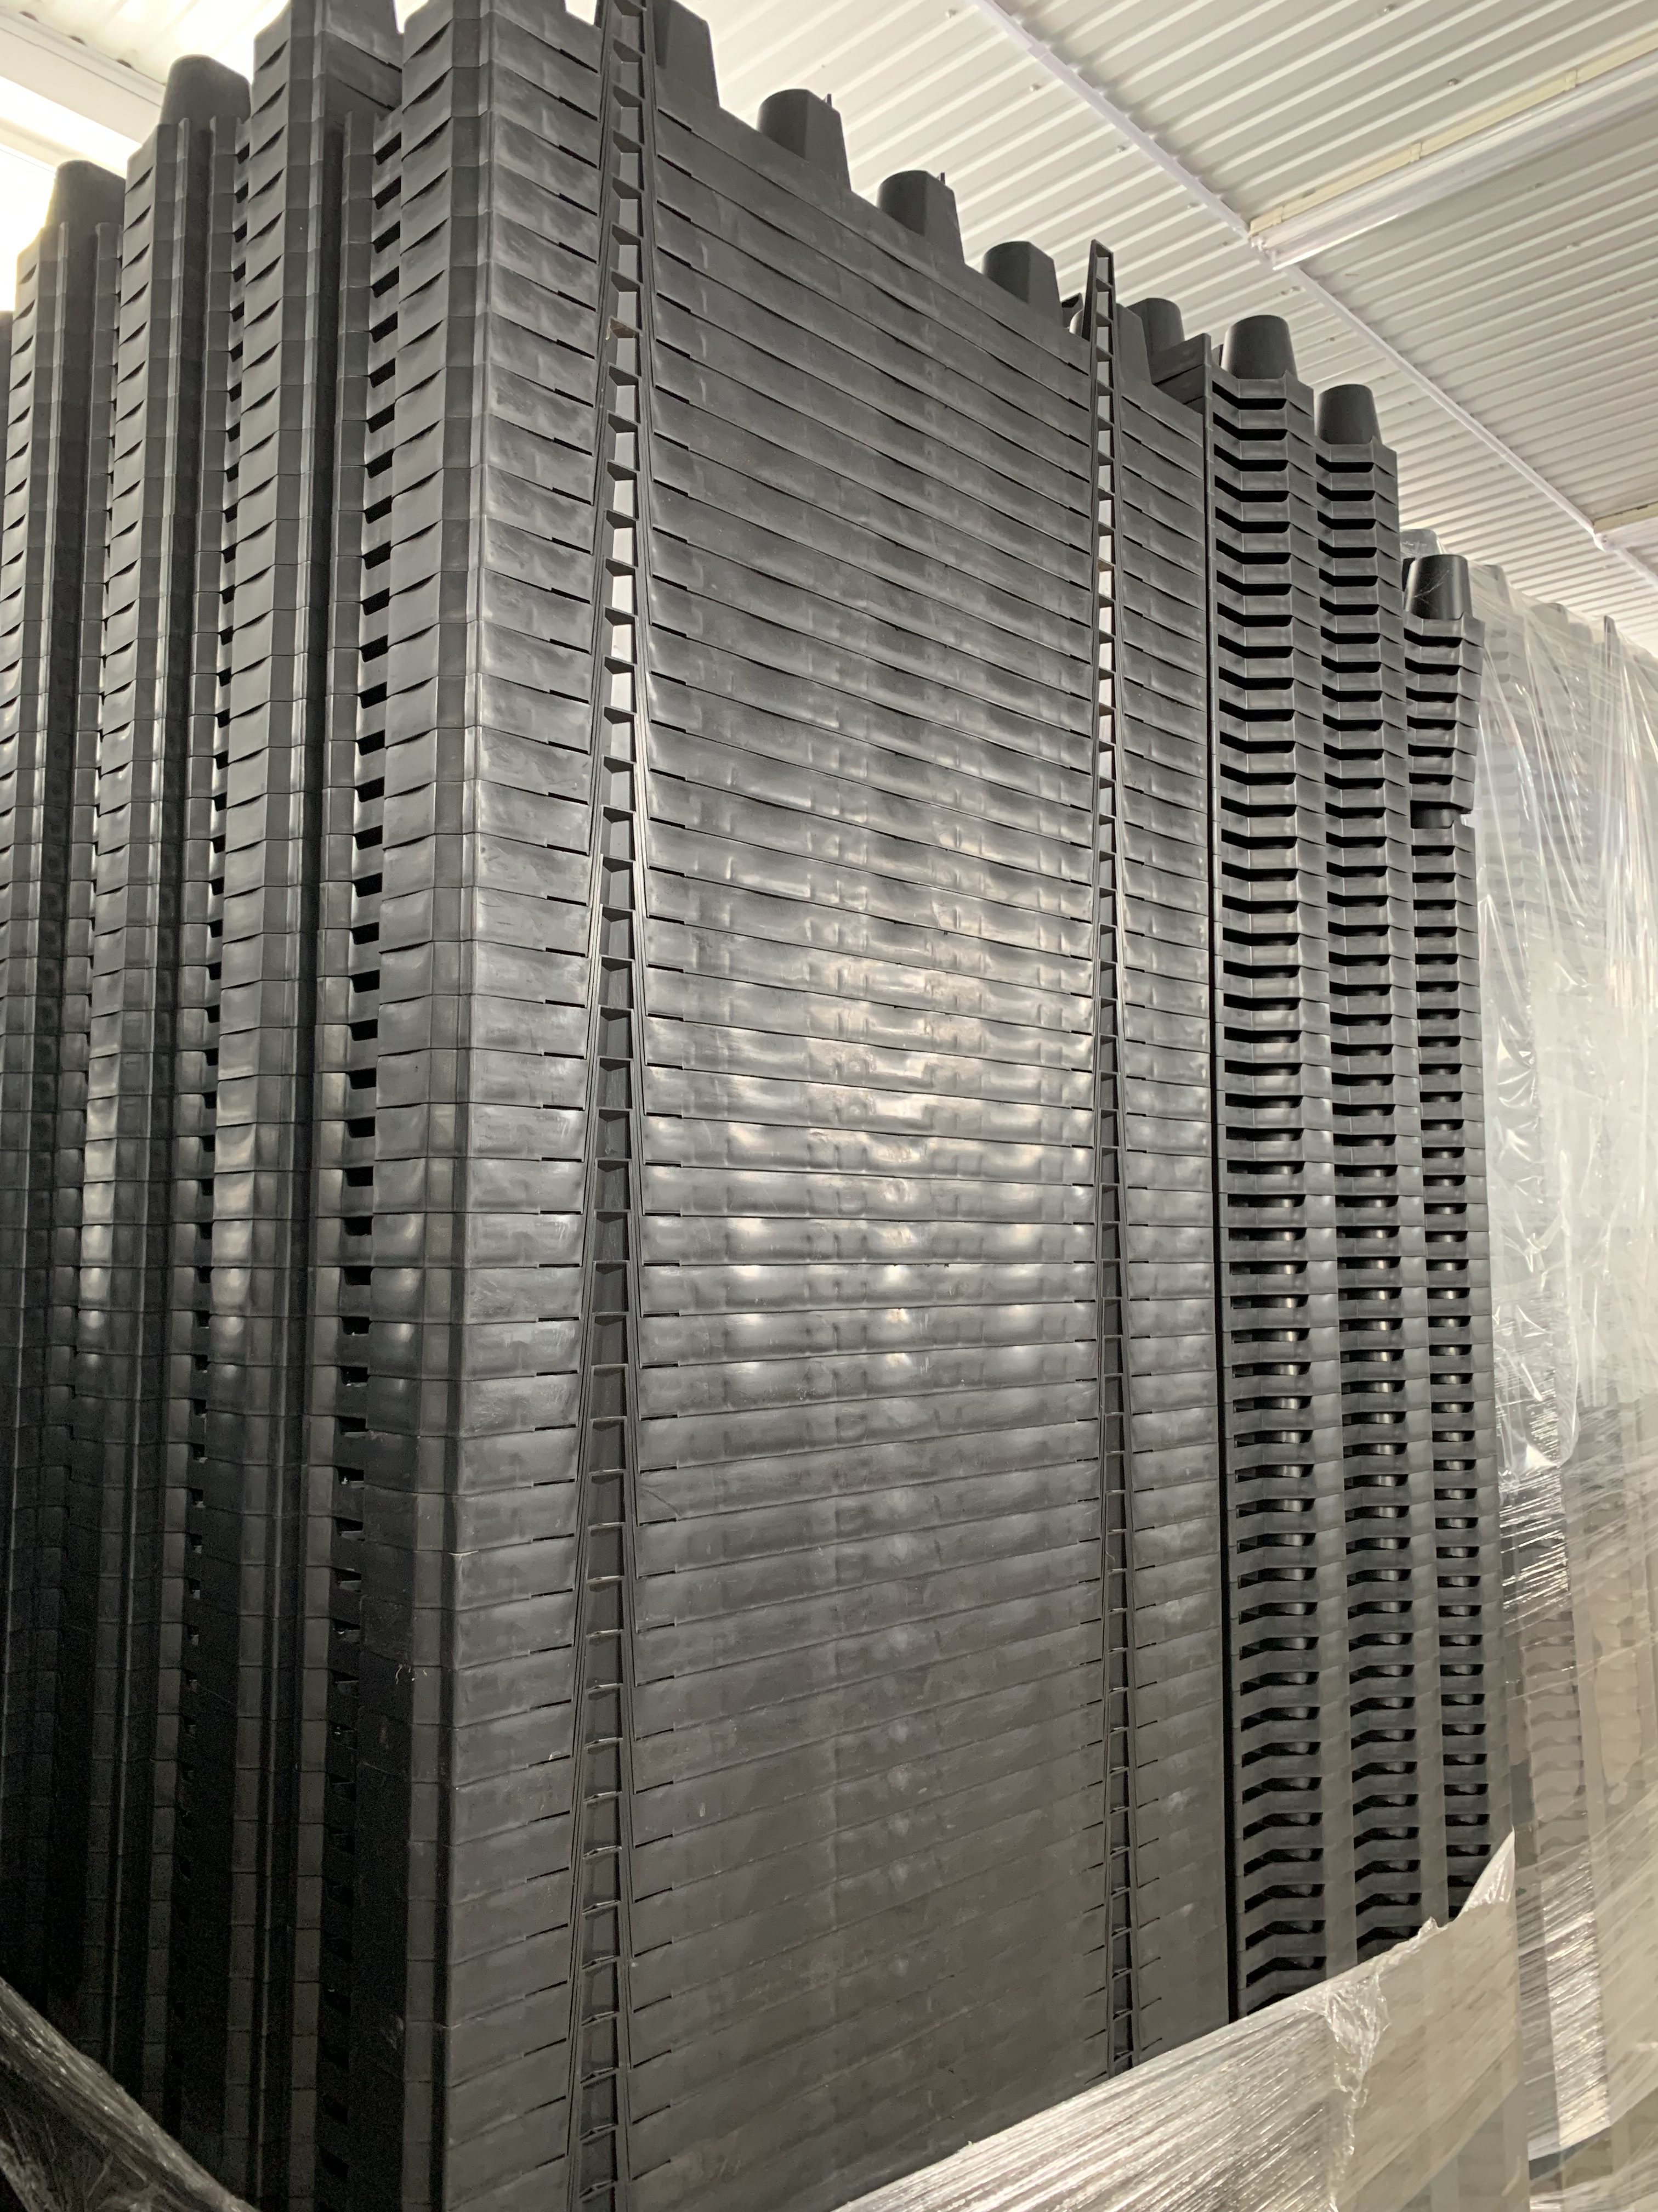
кассета для производства трэй 250 мл производство ВАТО (Нидерланды)

Slide 7
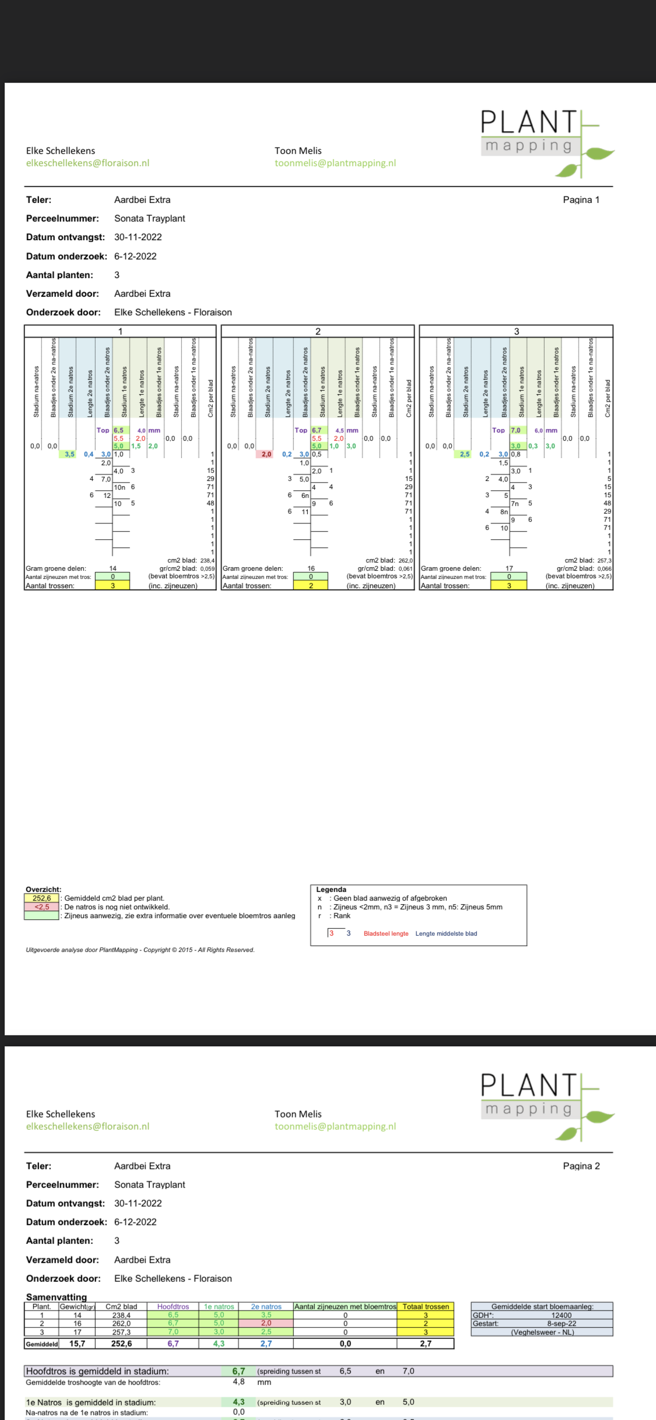
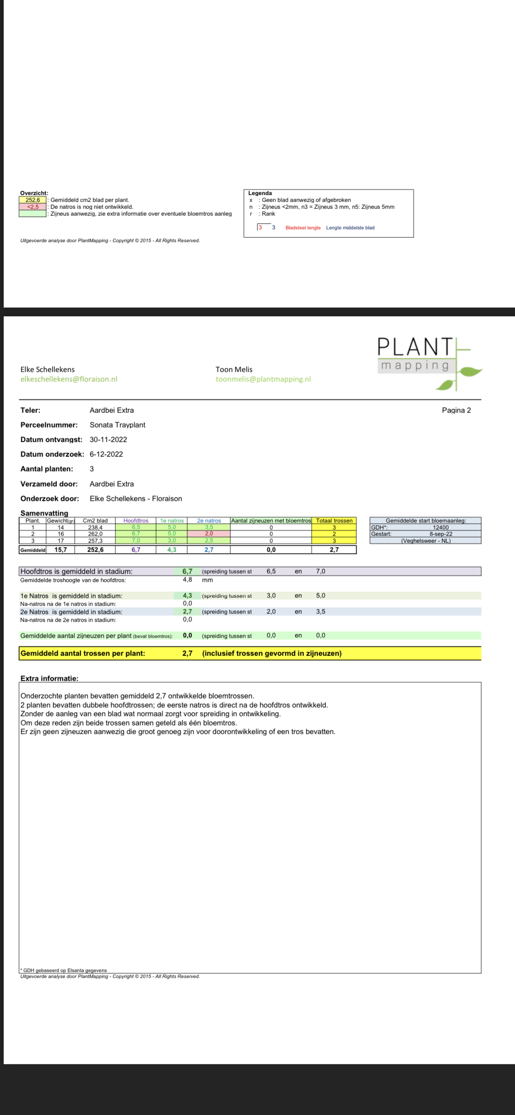
Анализ PLANT MAPPING (Нидерланды)

Slide 8
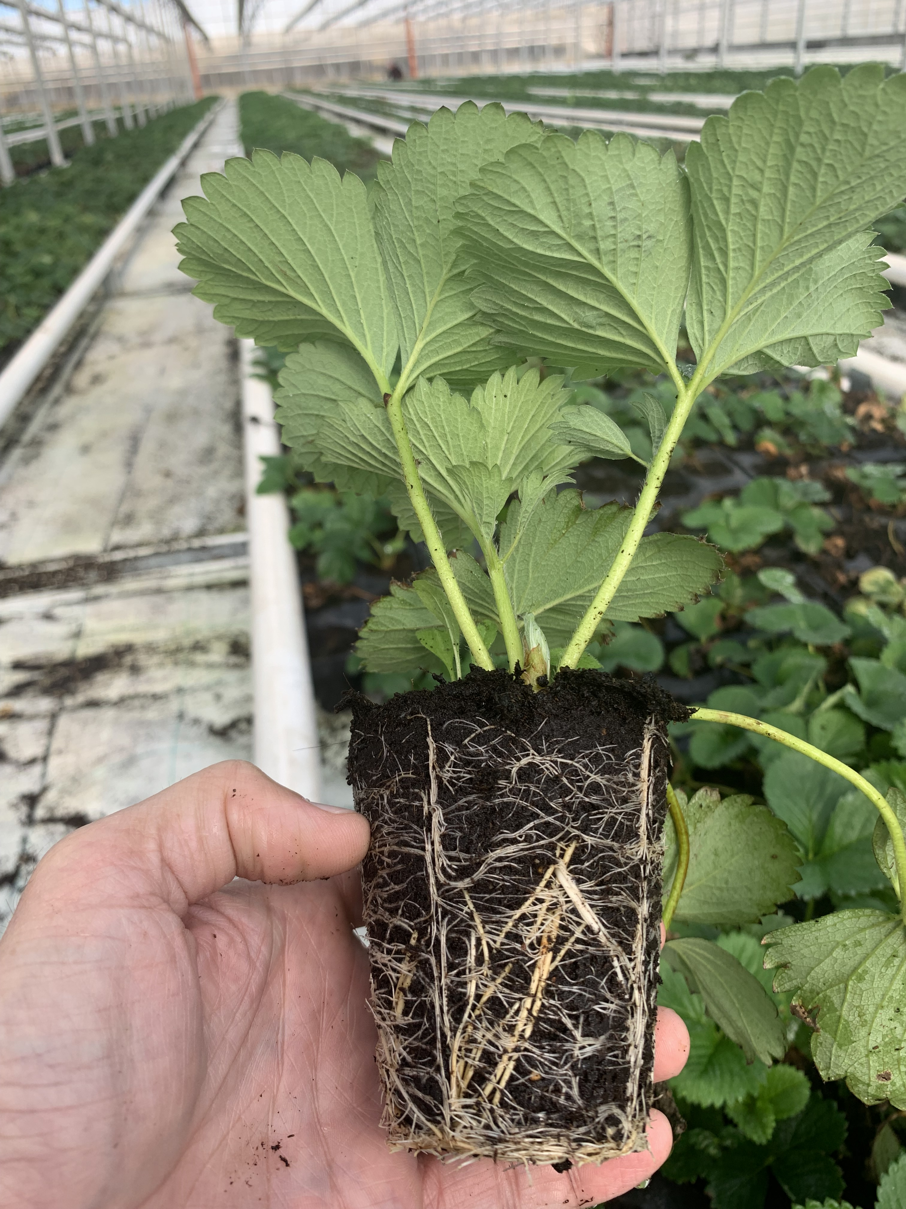
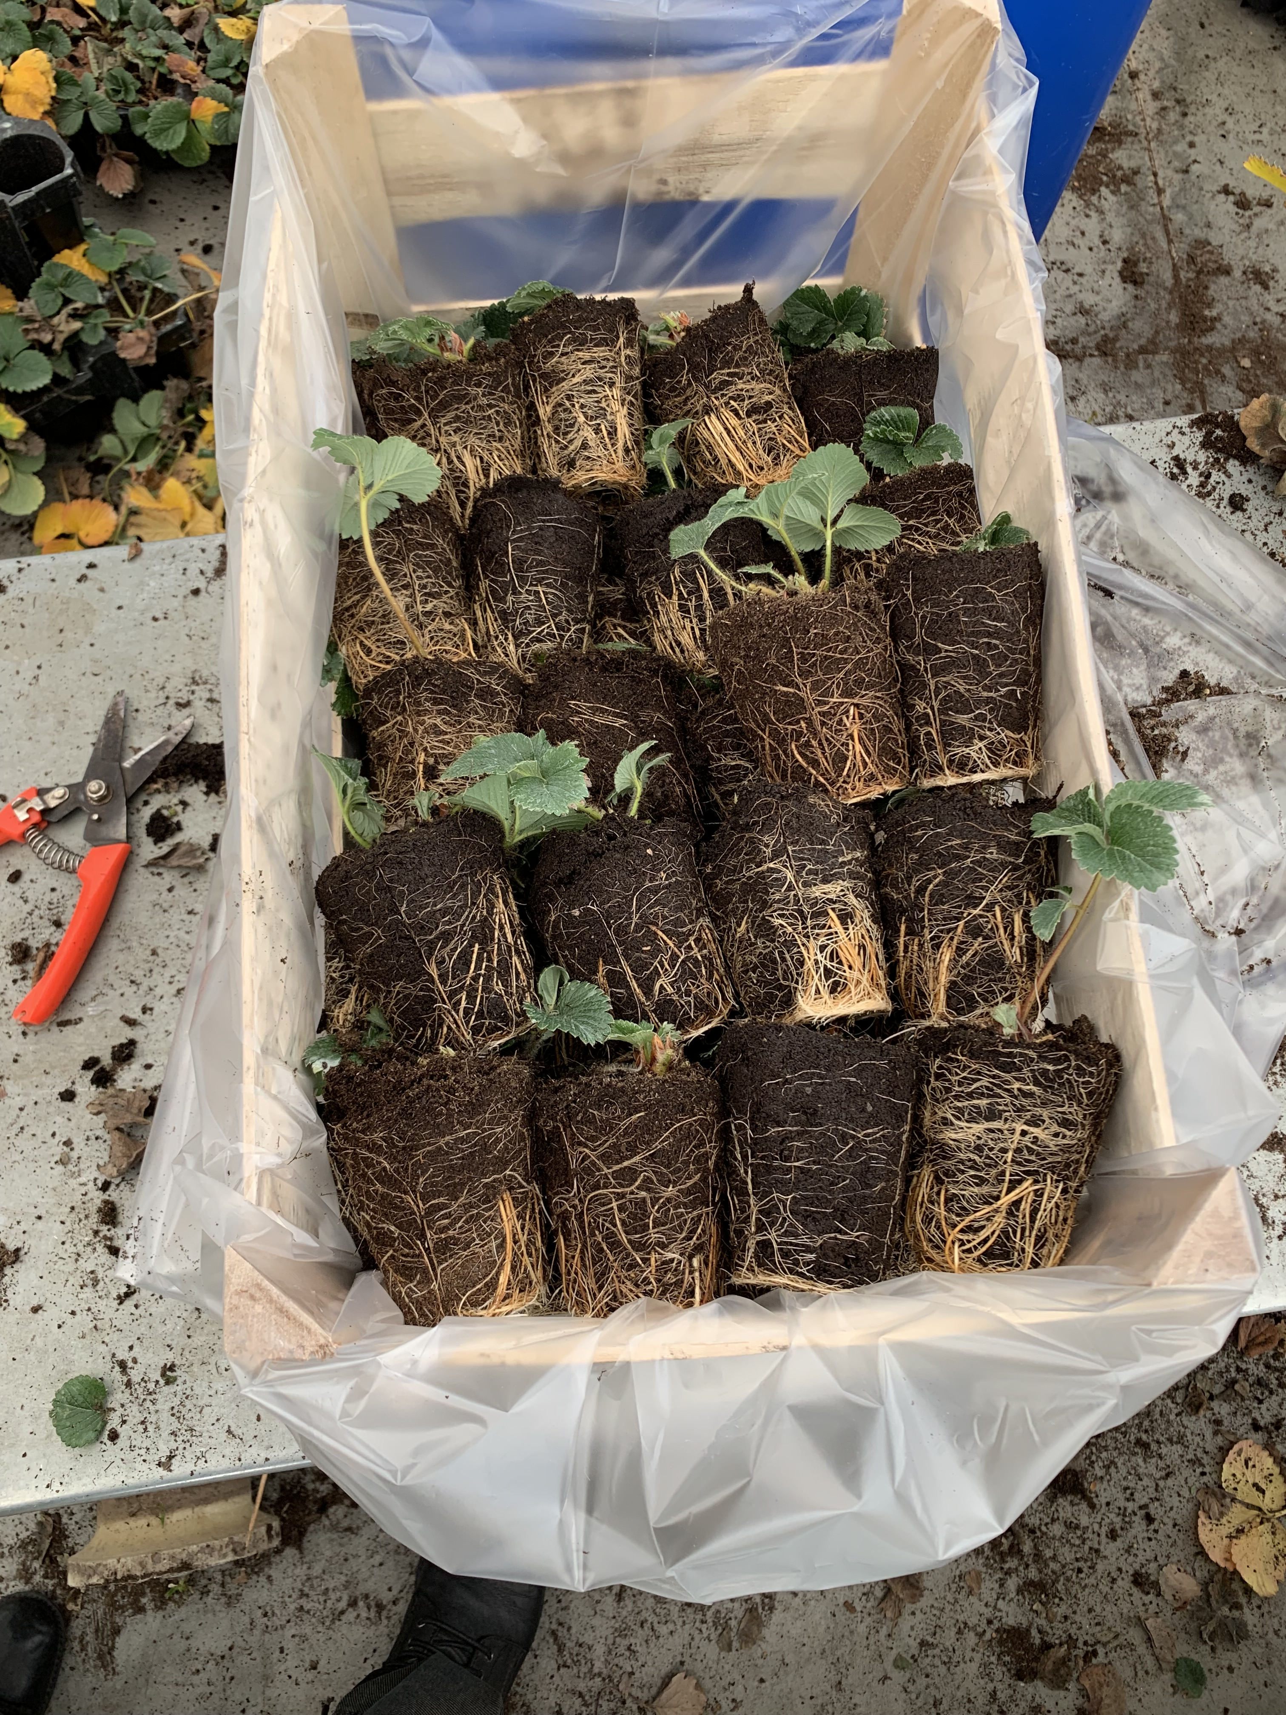
готовая продукция

Slide 9
Вопросы?
Контакты докладчика:
Хадзиев Руслан
Генеральный директор
89888215050
tk-kant@mail.ru

